Slide 1
COMPORTAMENTI INDIVIDUALI
E RELAZIONI SOCIALI
IN TRASFORMAZIONE
UNA SFIDA PER LA
STATISTICA UFFICIALE
INNOVAZIONI E SPERIMENTAZIONI
Geo-arricchimento dei dati statistici per un beneficio diretto dei cittadini
23 GIUGNO 2016
11.15 | 12.45
Mauro Salvemini | AM-FM GIS Italia | Sapienza Università Roma

Slide 2
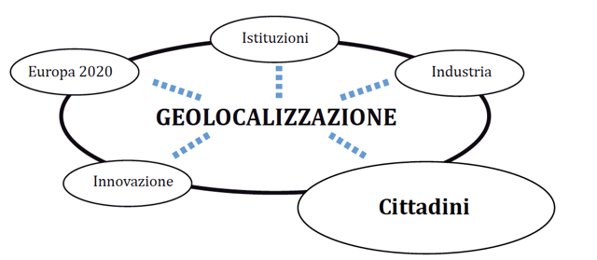
La geo-localizzazione come elemento unificante le azioni e le informazioni per i servizi ai cittadini

Slide 3
Dimensione geo dei dati in P.A. per cittadini NON esperti
  Rilevamento
  Analisi e studio
  Pianificazione, controllo e regolazione
  Intervento
  Comodità e semplificazione
  Geo localizzazione ed erogazione di servizi ( da 1990 in poi )
    Generazione di “ Pagine gialle”
    Generazione di “ ....... MAPS “
    Generazione di “ indirizzo integrato” ( outdoor – indoor)

Slide 4
trasmissione per segni , per voce, per oggetti/icone
Carta ,mappa
Cartografia automatica
Sistema informativo territoriale
Geo referenziazione
Infrastrutture di dati territoriali
Geo localizzazione distribuita

Slide 5
Mondo reale
Disegno e rappresentazione
Legenda
Data base <- - > rappresentazione
Mondo antico
Mondo di GOOGLE Maps

Slide 6
Le mappe sono iniziate senza legenda, per la loro utilizzazione si usavano le leggende circa i luoghi --→ localizzazione
Le mappe si sono evolute con la legenda ed hanno rappresentato lo spazio
I SIT/GIS richiedono semplificazioni, astrazioni, interpretazioni per produrre mappe e gestiscono dati spaziali
La società oggi chiede ed usa la localizzazione sulle mappe senza legenda
Legenda latente
            Latenza della Legenda <> Latenza della Legge

Slide 7


http://what3words.com/it/

Slide 8
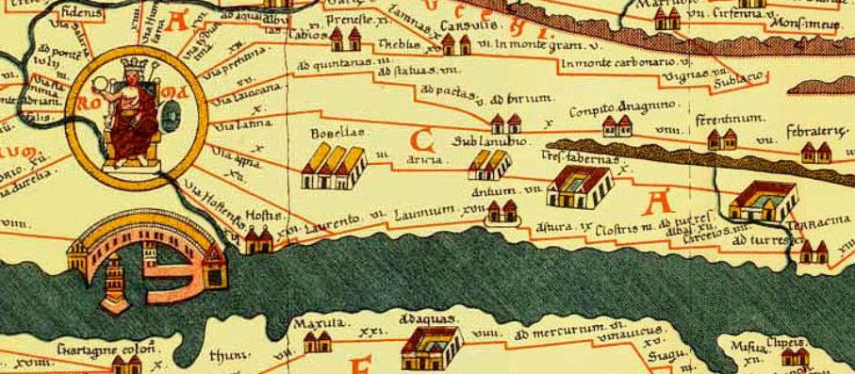
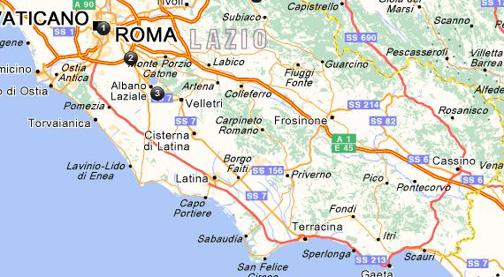

Slide 9
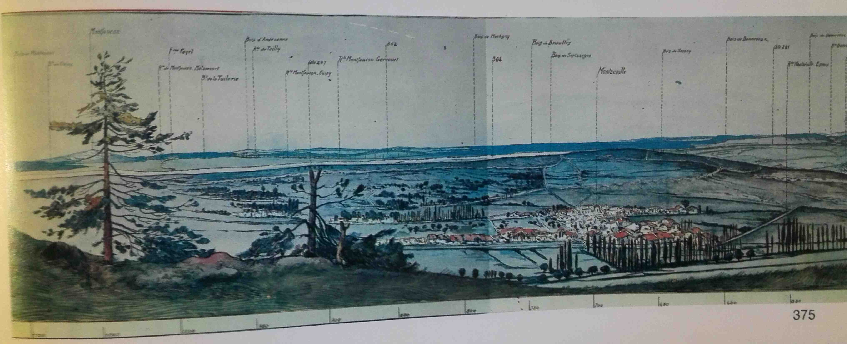
Acquarello militare

Slide 10
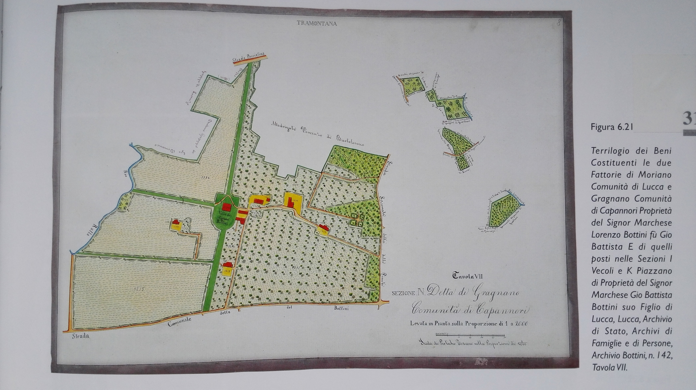

Slide 11


Slide 12
Le persone pensano ed agiscono per luoghi non per coordinate.
Le coordinate spaziali servono ( oggi) per facilitare e regolare il vivere civile, rilevarle e conservarle e gestirle è oneroso e complesso, come tutti i dati del resto.
Si potrà sviluppare una tecnica di localizzazione che abbia al suo interno la possibilità di gestire i dati spaziali .

Slide 13
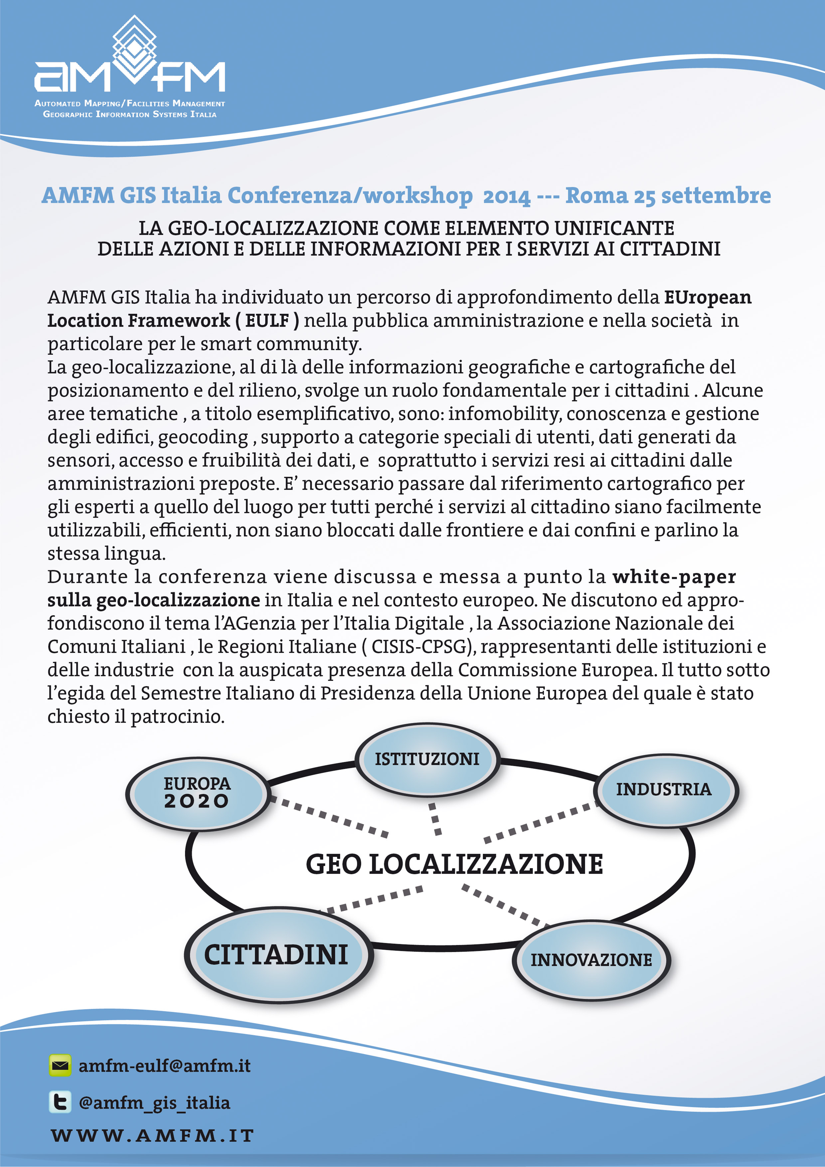
Cusate il find del sito
La white paper su geo-localizzazione si trova a :
http://www.amfm.it/wp-content/uploads/2014/01/images_pdf_140615_annuncio_WP_it_0922.pdf
www.amfm.it

Slide 14

Workshop/Conferenza 2014
La geolocalizzazione come elemento unificante
dei servizi ai cittadini

Slide 15

Workshop/Conferenza 2014
La geolocalizzazione come elemento unificante
dei servizi ai cittadini
25 temi della WP
www.amfm.it
geo-posizionamento e geo-localizzazione
infomobilita’
geo-localizzazione all’interno
geo-localizzazione all’esterno
comunita’ intelligenti e geo-localizzazione
geo-localizzazione e migrazione
geo-localizzazione ed urbanistica
produttore, consumatore e prosumatore di GI
geo-localizzazione come integratore di differenti livelli di PA
geo-localizzazione e protezione delle identita’ locali
geo-localizzazione e salute pubblica
geo-localizzazione e categorie di cittadini diversamente abili
geo-localizzazione e divario economico
geo-localizzazione e open data
geo-localizzazione ed ambiente
geo-localizzazione e beni culturali
geo-localizzazione e interoperabilita’
geo-localizzazione e energia
geo-localizzazione e storia degli insediamenti
geo-localizzazione e protezione marina
geo-localizzazione e 3d
geo-localizzazione e risorse umane
geo-localizzazione e sale operative
geo-localizzazione per la piccola e media impresa
geo-localizzazione e qualità della vita
9 Raccomandazioni
Cusate il find del sito
Le raccomandazioni si trovano a :
http://www.amfm.it/wp-content/uploads/2014/01/images_pdf_140925_Conferenza_2014_raccomandazioni_post_conf.pdf

Slide 16
Raccomandazione n.8
geo-posizionamento e geo-localizzazione
infomobilita’
geo-localizzazione all’interno
geo-localizzazione all’esterno
comunita’ intelligenti e geo-localizzazione
geo-localizzazione e migrazione
geo-localizzazione ed urbanistica
produttore, consumatore e prosumatore di GI
geo-localizzazione come integratore di differenti livelli di PA
geo-localizzazione e protezione delle identita’ locali
geo-localizzazione e salute pubblica
geo-localizzazione e categorie di cittadini diversamente abili
geo-localizzazione e divario economico
geo-localizzazione e open data
geo-localizzazione ed ambiente
geo-localizzazione e beni culturali
geo-localizzazione e interoperabilita’
geo-localizzazione e energia
geo-localizzazione e storia degli insediamenti
geo-localizzazione e protezione marina
geo-localizzazione e 3d
geo-localizzazione e risorse umane
geo-localizzazione e sale operative
geo-localizzazione per la piccola e media impresa
geo-localizzazione e qualità della vita
8. Tra i vari dati geo-localizzati sono fondamentali quelli delle coordinate geografiche dei numeri civici degli edifici nelle aree urbane e nelle località produttive . Essi rappresentano un patrimonio fondamentale per il funzionamento della Pubblica Amministrazione, per l'erogazione dei servizi ai cittadini e per lo sviluppo delle attività produttive ed innovative. Deve quindi essere garantita, nella necessità di definire un processo di avvicinamento alla geo localizzazione puntuale degli indirizzi, la diffusione gratuita dei numeri civici geo referenziati in formati anche elaborabili o acquisibili con sistemi machine to machine. L’accrescimento di questo indispensabile patrimonio potrebbe avvenire anche attraverso il coinvolgimento di privati cittadini, imprese, associazioni ecc. e attraverso l’uso dei moderni strumenti di comunicazione mobile (smartphone, tablet, ecc.).

Slide 17
Tra i vari dati geo-localizzati sono fondamentali quelli delle coordinate geografiche dei numeri civici degli edifici nelle aree urbane e nelle località produttive . Essi rappresentano un patrimonio fondamentale per il funzionamento della Pubblica Amministrazione, per l'erogazione dei servizi ai cittadini e per lo sviluppo delle attività produttive ed innovative. Deve quindi essere garantita, nella necessità di definire un processo di avvicinamento alla geo localizzazione puntuale degli indirizzi, la diffusione gratuita dei numeri civici geo referenziati in formati anche elaborabili o acquisibili con sistemi machine to machine. L’accrescimento di questo indispensabile patrimonio potrebbe avvenire anche attraverso il coinvolgimento di privati cittadini, imprese, associazioni ecc. e attraverso l’uso dei moderni strumenti di comunicazione mobile (smartphone, tablet, ecc.).

Slide 18
Tra le considerazioni e le politiche di UNGGIM e di EUROGEOGRAPHICS , proteggere la funzione ed il funzionamento delle NMA :
Dati ufficiali
Dati prodotti da autorità cartografica (NMA) - in Italia 5 + X ( de facto)
Dati privati
Dati spontaneamente prodotti

Slide 19
Temi caldi :
Triage e validazione del dato di geo-localizzazione spontaneo
Dati “ statistici” utili ai cittadini
Quanto deve essere aggregato l’indirizzo geografico per essere utile ai cittadini ?
Indirizzo geografico < > open data
modello concettuale di rappresentazione della realtà
modello fisico dei dati
Open Data
“porta aperta dei dati” per chi ? come entrare ? Perché ?

Slide 20
La via dei canti Bruce Chatwin
By singing the songs in the appropriate sequence, indigenous peoples could navigate vast distances (often travelling through the deserts of Australia's interiority). The continent of Australia is a system-reticulum of songlines, some of which are of a few kilometres, whilst others traverse hundreds of kilometres through disparate terrain and lands of many different indigenous peoples ~ peoples who may speak markedly different languages and champion significantly different cultural traditions. An interesting feature of the paths is that, as they span the lands of several different language groups, different parts of the song are said to be in those different languages. Thus the whole song can only be fully understood by a person speaking all the relevant languages.

Slide 21
mauro.salvemini@uniroma1.it
www.amfm.it

